Slide 1

배달왕 호반우: 프로젝트 제안서
우아한호반우
노준혁 2020117830
이지안 2020111674
신찬규 2020111854

Slide 2
목차
팀 소개
프로젝트 주제
서비스 설명
주요 메뉴 및 기능
프로젝트 진행 계획

Slide 3
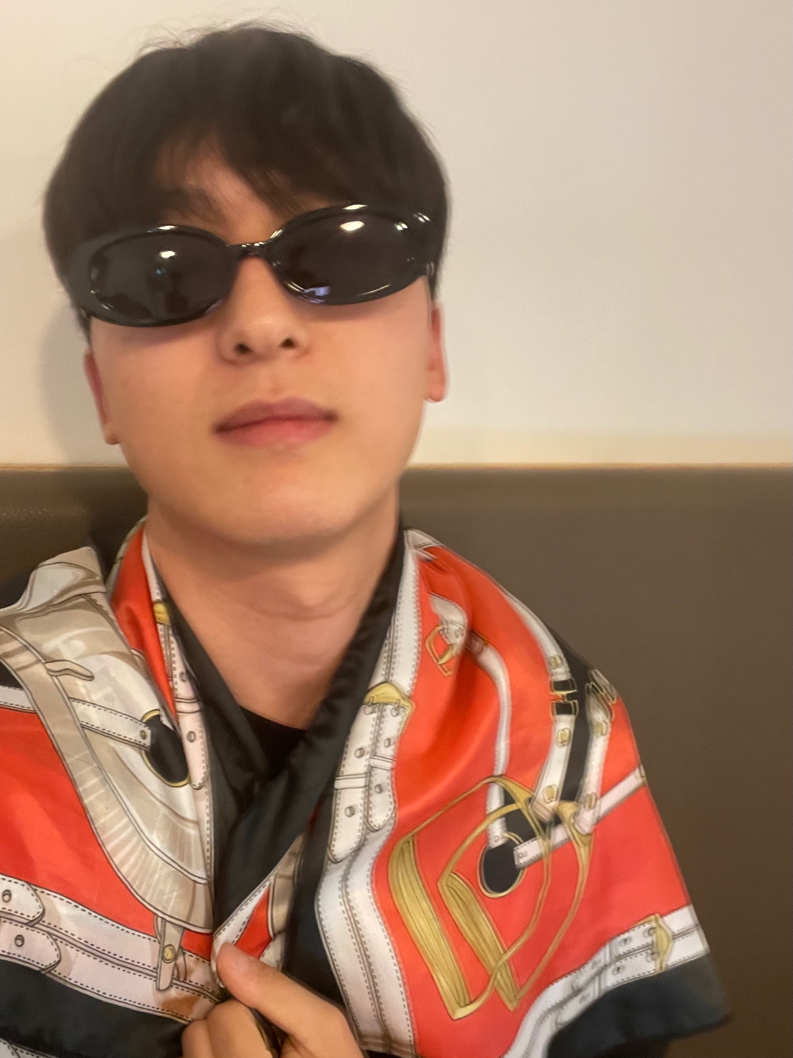
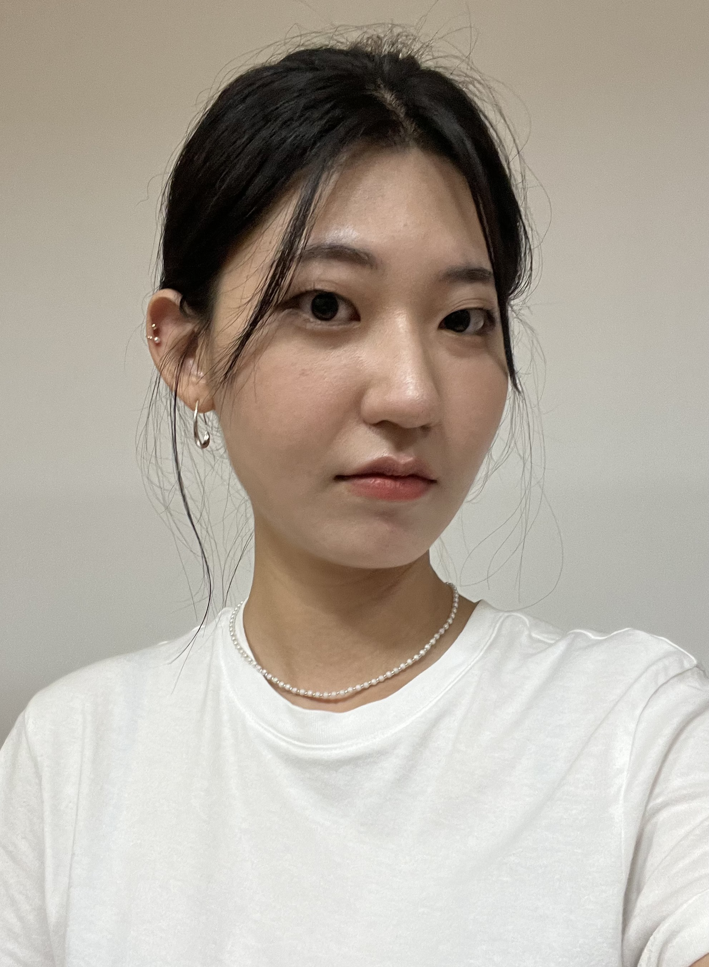


팀 이름: 우아한호반우
노준혁 2020117830
이지안 2020111674
신찬규 2020111854

Slide 4
프로젝트 주제: 배달왕 호반우
현재 경북대 제휴 업체에 대한 홍보가 배달 플랫폼이 아닌 카카오톡이나 인스타그램 등 다양한 곳에 공지되어 있기 때문에 정보를 취합하기 어려움
이로 인해 학생들이 어떤 업체들이 단과 대학과 제휴를 맺고 있는지 잘 모름
이러한 문제점을 개선하기 위해 “배달왕 호반우” 제안

Slide 5

서비스 설명
현재 서비스 중인 “배달의 민족 ”에서 영향을 받아 경북대 만의 배달 플랫폼 “배달왕 호반우”를 제안
학생은 경북대 단과 대학과 제휴하고 있는 업체들을 모아서 볼 수 있고,
본 플랫폼을 통해 주문 가능하다.

Slide 6
주요 메뉴 및 기능
회원 가입 및 로그인
학생은 아이디, 비밀번호로 회원 가입 및 로그인할 수 있다.
배달 주소 등록
학생은 배달 받을 주소를 등록할 수 있다.
단과 대학 등록
학생은 자신의 단과 대학을 등록할 수 있다.
음식점 목록 조회
학생은 등록한 단과 대학과 제휴를 맺은 업체 목록을 볼 수 있다.
학생은 교내 식당(공식당, 경대리아, 밥센터 등) 목록을 볼 수 있다.
음식점은 음식 종류(ex 한식, 중식 등)에 따라 분류되어 있다.

Slide 7
주요 메뉴 및 기능
음식 주문
학생은 음식점에서 음식을 주문할 수 있다.
주문 상태 조회
학생은 자신이 주문한 음식이 조리 중, 배달 중, 배달 완료인지 알 수 있다.
쿠폰 등록
학생은 업체가 발행한 할인 쿠폰을 받을 수 있다.
쿠폰 사용
학생은 주문 시 쿠폰을 사용해 할인 받을 수 있다.
쿠폰 목록 조회
학생은 자신이 받은 쿠폰들을 확인할 수 있다.

Slide 8




웹 어플리케이션 개발 스택
협업 툴
프론트엔드
백엔드
데이터베이스

Slide 9
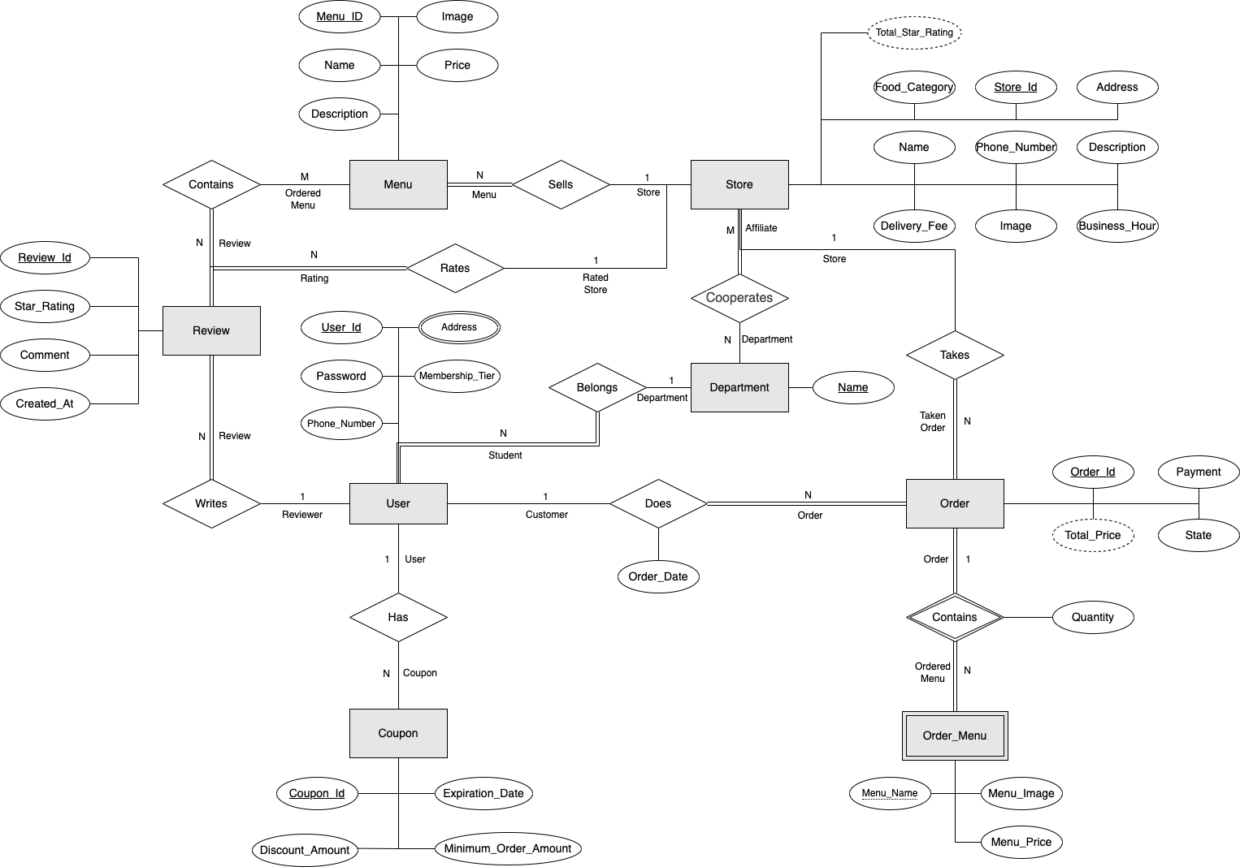
ER 다이어그램

Slide 10
프로젝트 진행 계획
9/22 10/6 10/20 11/17 11/24 12/7
요구사항 분석
개념적 설계 및 프로젝트 제안서
논리적 설계
데이터베이스 구현
웹 어플리케이션 구현
프론트엔드 구현
백엔드 구현
백엔드 데이터베이스 연결
배포 및 테스팅

Slide 11
감사합니다!

